Slide 1

KubeEdge 边缘自治
何红泽
2022-05-10

Slide 2
模块间通信

Slide 3
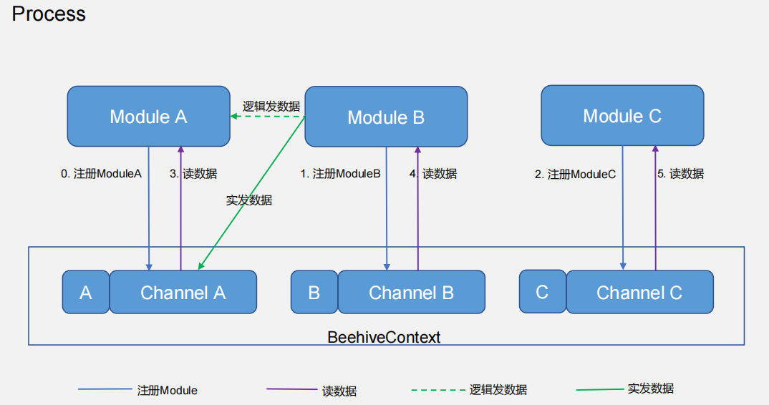
模块间通信
模块注册
启动监听
收发数据

Slide 4
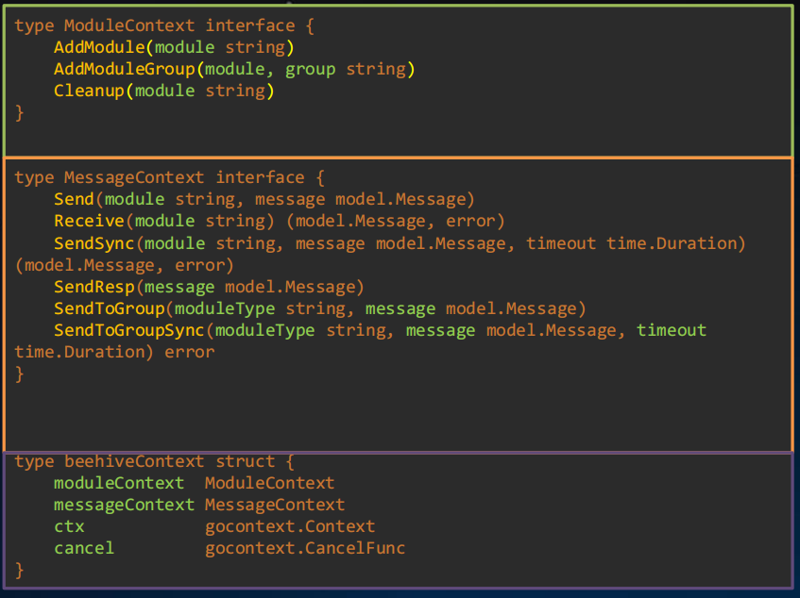
模块通信数据模型
模块注册
数据收发
beehiveContext

Slide 5
EdgeHub

Slide 6
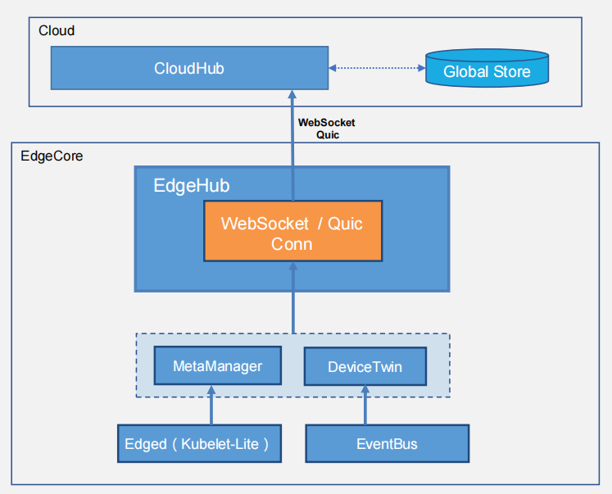
EdgeHub 上报数据

Slide 7
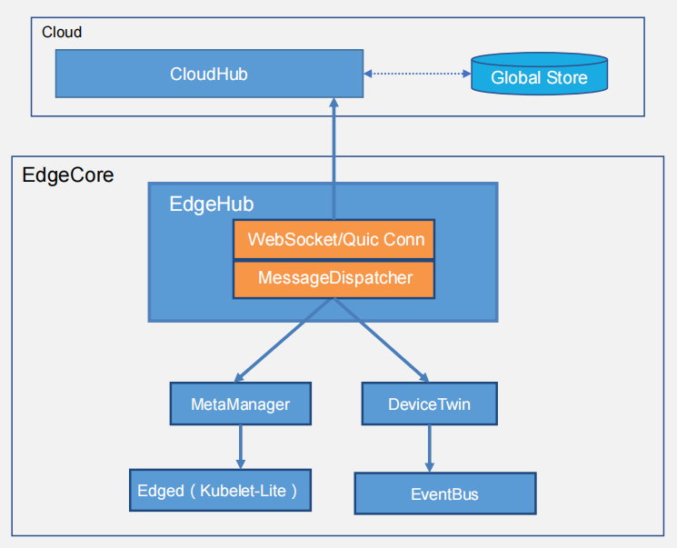
EdgeHub 下发元数据

Slide 8
MetaManager

Slide 9
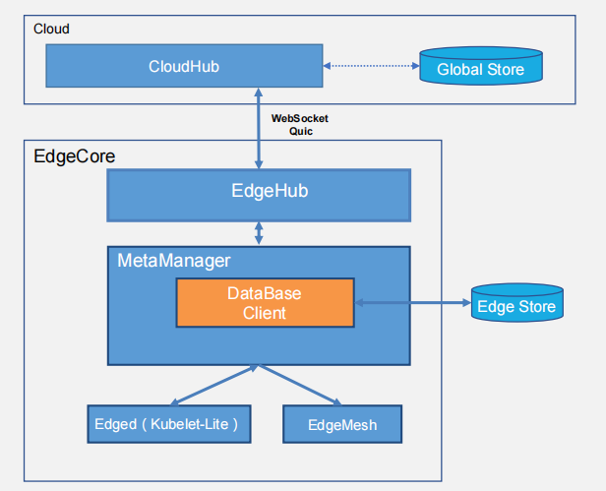
MetaManager 持久化和传递数据
收到数据，先进行持久化
持久化成功后，转发数据

Slide 10
Edged

Slide 11
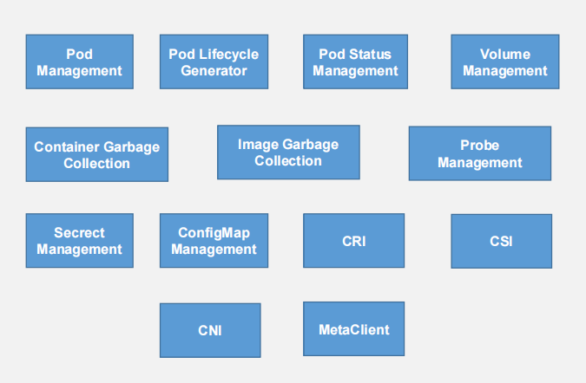
Edged 的功能集合
kubelet-lite
边缘应用生命周期管理

Slide 12
边缘自治

Slide 13
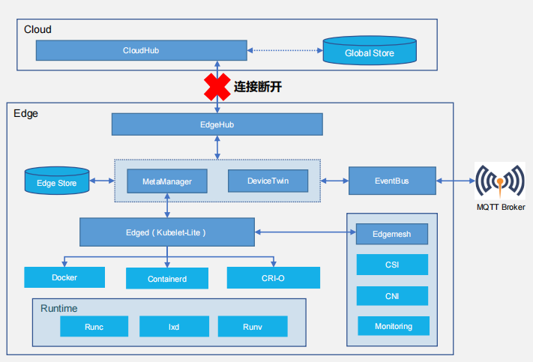
云边断开连接
云边断开连接：
边缘业务可稳定运行
边缘节点重启：
Edged, DeviceTwin 从本地数据库读取元数据，业务正常恢复

Slide 14
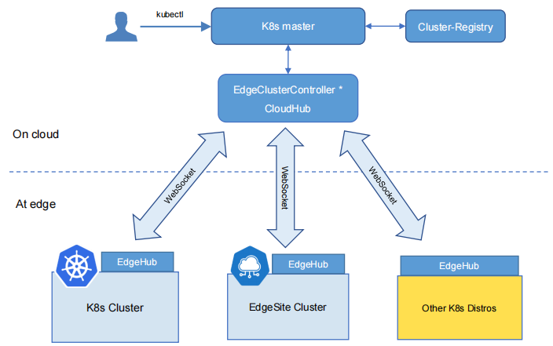
管理边缘的完整集群

Slide 15
THANK YOU FOR WATCHING !
谢谢观看！

